Slide 1
Отчет о деятельности Тюменской городской организации Профсоюза работников народного образования и науки РФ
октябрь 2014 – апрель 2019

Slide 2
Характеристика организации
Тюменская городская организация Профсоюза работников народного образования и науки РФ
ППО дошкольных учреждений
ППО общеобразовательных учреждений
ППО прочих учреждений
56
54
3
Всего 113 первичных профсоюзных организаций

Slide 3
Охват профсоюзным членством работников образовательных учреждений

Slide 4
Топ–лидеры ППО с профчленстовом 80-100% на протяжении 5 лет
ДОУ №7
ДОУ №146
ДОУ №12
ДОУ №185
ОУ
№52
ОУ
№58
ОУ
№62
ДОУ №111
ДОУ №151
100%
ДОУ №60
ОУ
№51
ОУ
№60
ДОУ №123
ДОУ №127
ОУ
№38
ДОУ №172
лицей
№34
ДОУ №134
ДОУ №160
ОУ
№32
ДОУ №186
ОУ
№17
ОУ
№69
ДОУ №50
ДОУ №95

Slide 5
Лидеры - 2018
Дошкольные образовательные учреждения | Общеобразовательные учреждения
1, 25, 55, 58, 62, 65, 78, 79, 87, 90, 92, 95, 100, 110, 118, 125, 132, 133, 135, 160, 167, 176 | 9, 13, 32, 41, 48, 60, 67, 68, 72, 88, 92, лицей 81, школа-интернат «Горизонт»

Slide 6
Социальное партнёрство
Территориальное отраслевое соглашение в отношении муниципальных образовательных организаций, находящихся в ведении департамента образования Администрации города Тюмени на 2019 – 2022 годы № 3–19 С от 12.03.2019
правовая помощь и защита
образовательные проекты для повышения статуса педагога
гарантии обеспечения занятости работников
условия труда и отдыха
оплата и нормы труда
социальные гарантии, льготы и компенсации
охрана труда
содействие улучшению жилищных условий молодых педагогов

Slide 7
Коллективные договоры
В городском Профсоюзе составлен график мониторинга по срокам действия коллективных договоров в ОУ
К 2019 году коллективные договоры заключены в 110 учреждениях (97%)
Коллективный договор обеспечивает соблюдение трудовых прав и социальных гарантий.
Председатель ППО включен в состав комиссии по распределению стимулирующих выплат (премий)

Slide 8
Работа коллегиальных органов
охват профсоюзным членством в образовательных учреждениях
работа с молодыми специалистами
посещение молодыми педагогами молодёжных форумов, культурно-образовательных туров
работа с ветеранами педагогического труда и ветеранами Великой Отечественной войны
спортивно-оздоровительная работа
утверждение финансовых документов
учёба специалистов
проведение праздников и конкурсов
приобретение путёвок на отдых и санаторно-курортное лечение
Все финансовые расходы контролирует Президиум городской организации Профсоюза
Смету доходов и расходов утверждает Горком Профсоюза
Опыт работы первичных профсоюзных организаций представляли:
МАДОУ д/с №№ 1, 25, 58, 62, 67, 78, 110, 118, 151, 167
МАОУ лицеи №№ 34, 81, 93, гимназия № 83
МАОУ СОШ №№ 45, 48, 51, 68, 72, 73

Slide 9
Меры социальной поддержки
Льготные путевки
Льготные цены на посещение культурных мероприятий
Защита трудовых прав
Единовремен-ные выплаты при выходе на пенсию
Социальные гарантии и льготы
Правовая помощь
Мат.помощь из фонда «Солидар-ность»
Материальная помощь оказывается непедагогическим работникам по достижению возраста (женщины 55 лет, мужчины 60 лет) – четыре тысячи рублей
Ветеранам педагогического труда, членам профсоюза, которым исполняется 75, 80, 85, 90 лет и старше - две тысячи рублей
1452 человека получили материальную помощь из фонда «Солидарность»
С 2014 по 2018 гг. выделено 855 путевок в пансионаты Крыма, Адлера, санатории и профилактории Тюмени и Тюменского района

Slide 10
Профсоюзный контроль
Ежегодно проводятся мониторинги по ключевым темам:
мониторинг по вопросам, связанным с сокращением и устранением избыточной отчетности
мониторинг по организации и условиям замещения временно отсутствующих работников
мониторинг по организации и условиям замещения временно отсутствующих воспитателей, музыкальных руководителей
мониторинг по совершенствованию структуры рабочего времени, условий труда и отдыха работников
На основании анализа результатов проводится обучение профактива, уполномоченных лиц профсоюзных комитетов ОУ по охране труда и технике безопасности, внештатных правовых инспекторов

Slide 11
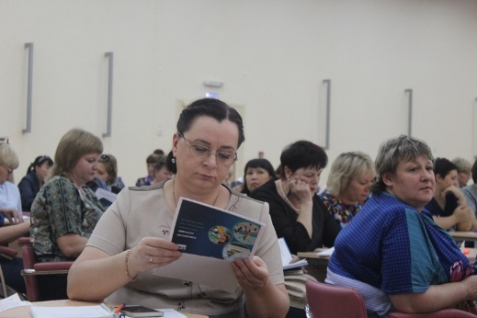
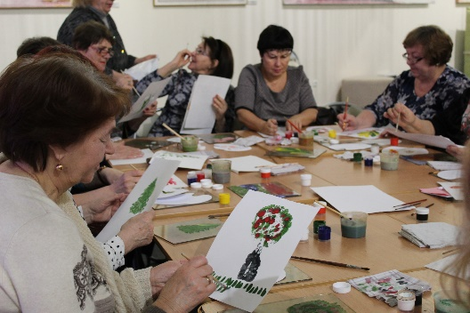
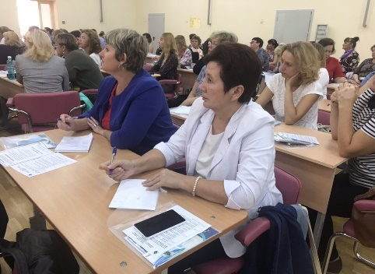
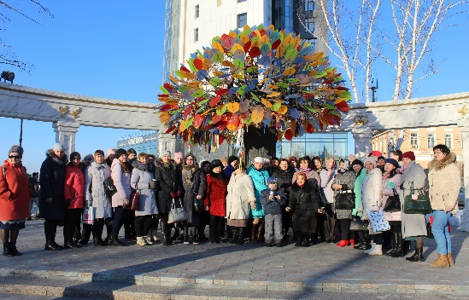
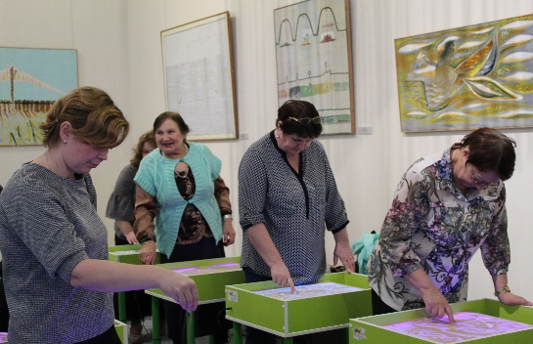
Обучение и работа с кадрами
Об изменениях законодательства в социально-трудовой сфере
О заработной плате работников образования, стимулирующих выплатах (премиях)
О платных услугах в образовательных учреждениях
О создании безопасных условий труда
Об изменениях в предоставлении служебного жилья и новом порядке учета граждан, нуждающихся в улучшении жилищных условий и т.д.
Об организации финансовой деятельности в ППО
Об условиях труда и отдыха членов ППО

Slide 12
Обучение и работа с кадрами
Учеба уполномоченных лиц по охране труда по ключевым темам:
Новое в законодательстве по охране труда
Охрана труда и здоровья в коллективе образовательного учреждения
В ППО направлены информационные бюллетени: «Актуальные вопросы охраны труда и безопасности образовательного процесса», «Специалист по охране труда и уполномоченный по охране труда: общее и различие»
41 человек прошли обучение с выдачей удостоверений по программе
«Новое в законодательстве по охране труда»
120 человек приняли участие в семинаре «Охрана труда и здоровья в коллективе»
10 543 человека прошли медицинские осмотры
Проведена специальная оценка условий труда на 6049 рабочих местах
Повышена оплата труда после проведения СОУТ 322 работникам

Slide 13
Молодёжь – наш стратегический выбор
2014 год
1532
человека
2015 год
1584
человека
2016 год
1537
человек
2018 год
2017 год
1513 человек
1626 человек
Создан городской Совет молодых педагогов
Неделя молодых педагогов
Школа молодого педагога
Образова-тельные форумы
Культурно-образовательные туры
Фестиваль методиче-ских идей
Мастер-классы для молодых педагогов
Бал молодых педагогов
Вальс на Набережной

Slide 14
Наставничество. Ветеранское движение
При городской организации профсоюза работают два объединения ветеранов педагогического труда: ветераны КАО и клуб «Учитель»
В 2018 году по инициативе Тюменской городской организации Профсоюза создан городской Совет ветеранов педагогического труда
В каждом образовательном учреждении назначены ответственные за работу с ветеранами педагогического труда
Проект «Дело, которому мы служили»
«Наставничество и «серебряный возраст в профессии»
Включение во Всероссийский проект «Наставник»
Методические рекомендации по организации работы с ветеранскими организациями в ППО
Разработка планов в ОУ по работе с ветеранами
Представление опыта работы в развитии ветеранского движения: ДОУ №№ 1, 123,133,
школы № 45, 67, гимназия № 49

Slide 15
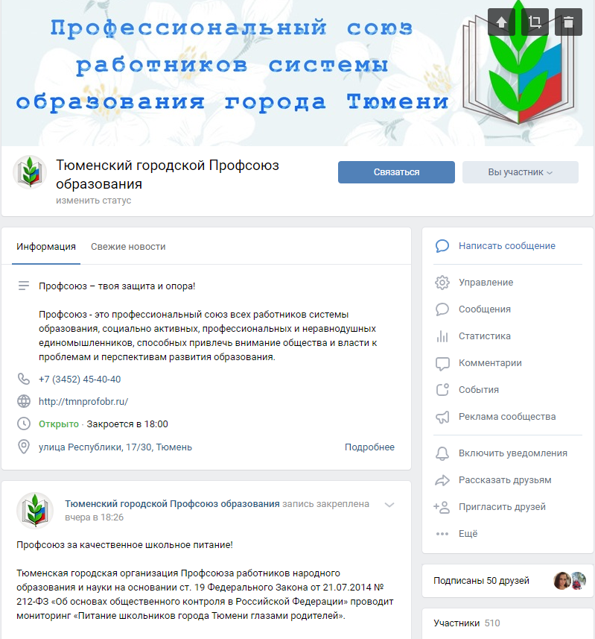
Информационная работа
Сайт
СМИ
В 2018 году полностью обновлен сайт организации.
Действующий адрес:
http://tmnprofobr.ru/
Официальный сайт Администрации города Тюмени, городского департамента образования,
ИА «Тюменская линия»,
официальный сайт Тюменской межрегиональной организации Профсоюза работников народного образования и науки РФ
Группа VK
В 2018 году создана группа в социальной сети Вконтакте
Действующий адрес:
https://vk.com/tmprofobr
Буклеты и листовки
«Что дает Профсоюз?»
«Профсоюз и молодой педагог»
«Профсоюз и работодатель»
«Памятка по работе с ветеранскими организациями»
Группа Viber
Для общения и обмена информацией для председателей первичных профсоюзных организаций создана группа в Viber

Slide 16
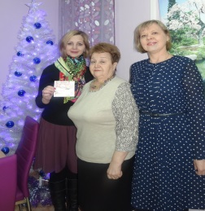
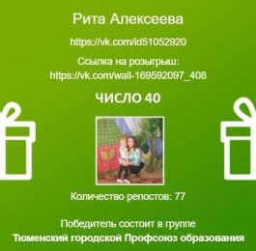
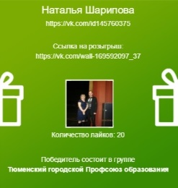
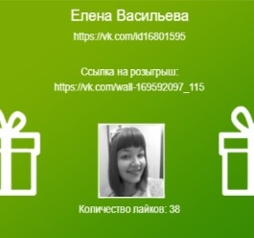
Тюменский городской Профсоюз образования. Присоединяйтесь!
В группе«Вконтакте»:
Оперативно публикуются новостные материалы
Размещаются документы и фотоальбомы с различных мероприятий
Проводятся интерактивные конкурсы и опросы. Выполняя простые условия, участники могут выиграть билеты на цирковые представления, концерты и фестивали
Участники группы делятся опытом работы своей первичной профсоюзной организации
Проведено 4 конкурса, победителями стали:
Елена Васильева (школа № 7) – семейный билет на фестиваль «Конструктория»
Наталья Шарипова (детский сад № 42) – сувенирный подарок от Профсоюза
Лариса Шалаева (детский сад № 111) – 2 билета в цирк на водное шоу
Маргарита Алексеева (детский сад № 146) – 2 билета на концерт Дениса Майданова
По инициативе ППО
в школе № 32 создан танцевальный кружок педагогов,
в детском саду № 7 - фитнес-клуб,
в детском саду № 60 для членов Профсоюза работает фитобар

Slide 17
Сайт Тюменская городская организация Профсоюза работников народного образования и науки РФ
На сайте отражены разделы по работе с ветеранами педагогического труда, молодыми педагогами, рубрики профсоюзных мероприятий и конкурсов.
Создан раздел «Помощь профсоюзам», где председатели первичных профсоюзных организаций могут воспользоваться методическими рекомендациями
Члены профсоюзной организации могут получить юридическую помощь, воспользовавшись формой обратной связи
tmnprofobr.ru

Slide 18
Конкурсы и праздники
💑
Мой Профсоюз
Лучший пришкольный лагерь
Педагог года
День Учителя
Встреча заслуженных учителей (80-100 чел.)
Августовские встречи
(120 чел.)
Спартакиада среди работников образовательных учреждений (150 чел.)
Туристические слеты
(80 чел.)
Интерактивные конкурсы в «Вконтакте»
Посещение театров и музеев (250 чел.)

Slide 19
Отдых и оздоровление членов профсоюза и их семей
С 2014 по 2018 гг. выделено 855 путевок в пансионаты Крыма, Адлера, санатории Тюмени и Тюменского района
С каждым годом количество путевок увеличивается. Выбор мест отдыха расширяется
В 2019 году членов Профсоюза ждут
78 бесплатных путевок на базу отдыха п.г.т Черноморское (Республика Крым)
64 бесплатные путевки
в пансионат г. Адлера (Краснодарский край)
30 бесплатных путевок в центр отдыха «Учитель» г. Ялта (Республика Крым)
27 санаторных путевок с софинансированием 50% в санаторий«Градостроитель» (г.Тюмень)

Slide 20
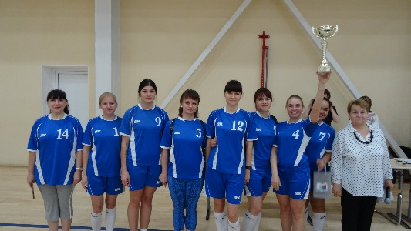
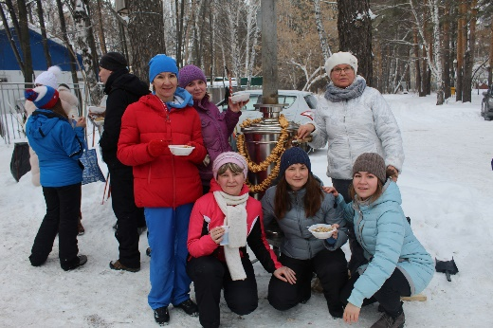
Городская спартакиада работников образовательных учреждений
Для оздоровления членов профсоюза проводится Спартакиада педагогов
Участие принимают работники школ всех возрастов по тринадцати видам спорта
С 2018 года в Спартакиаде участвуют работники всех дошкольных учреждений по шести видам спорта
25 ОУ
26 ОУ
31 ОУ
83 ОУ
27 ОУ
Для участников организуется полевая кухня
Награждение по итогам каждого вида спартакиады
2018
2017
2016
2015
2014

Slide 21
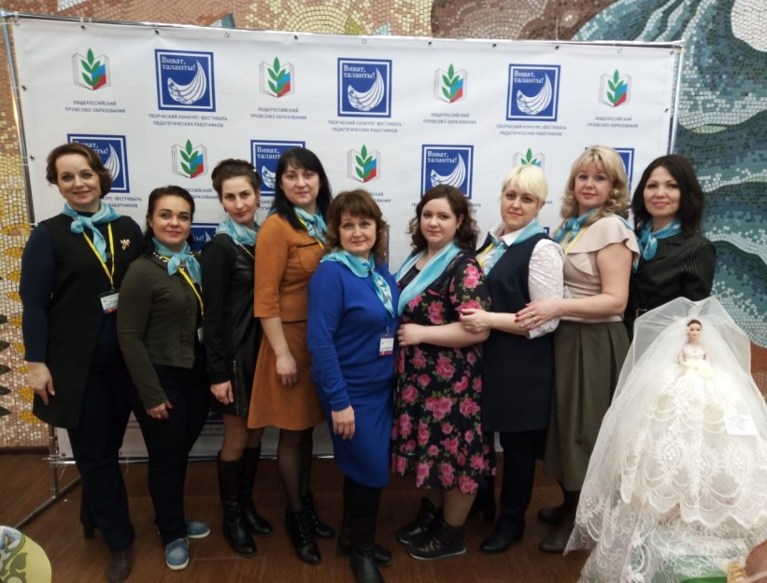
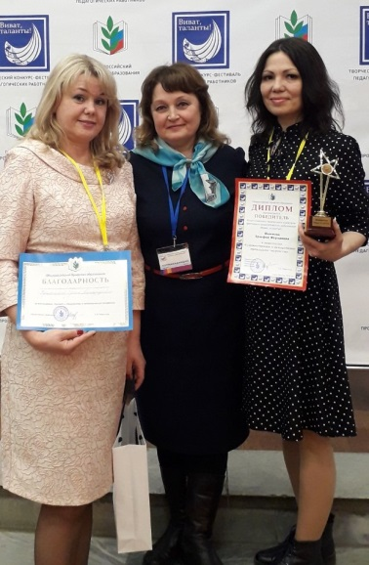
Виват, таланты!
В 2019 году впервые тюменские педагоги приняли участие во Всероссийском конкурсе «Виват, таланты!»
В заочном этапе участие приняли 36 педагогов из 18 ОУ
По итогам результатов в очный тур, который проходил в Москве, прошли 11 участников из образовательных учреждений: СОШ №№ 9, 15, 62; ДОУ №№ 7, 60, 133, 146
В номинации «Художественное и декоративно-прикладное творчество» победу одержала Млюкова Зульфия Фаридовна, учитель школы № 9
Обязательство по взносам на участие в конкурсе взял на себя Тюменский городской Профсоюз образования
Благодарность за вдохновение талант и творчество в педагогической профессии получила Ирина Александровна Краснова, педагог детского сада № 60

Slide 22
Фактическое исполнение сметы
доходов и расходов

Slide 23
Цели и задачи
Активизировать работу по укреплению положительного имиджа Профсоюза и усилить мотивацию профсоюзного членства
Обеспечить организационно-финансовое укрепление первичных профсоюзных организаций
Участвовать в повышении профессионального уровня педагогических работников в рамках реализации проекта «Учитель будущего»
Более действенно использовать механизм социального партнёрства для улучшения условий труда в образовательных организациях
Расширять и совершенствовать формы и методы мотивационной работы с использованием проектного управления в профсоюзных организациях разного уровня

Slide 24
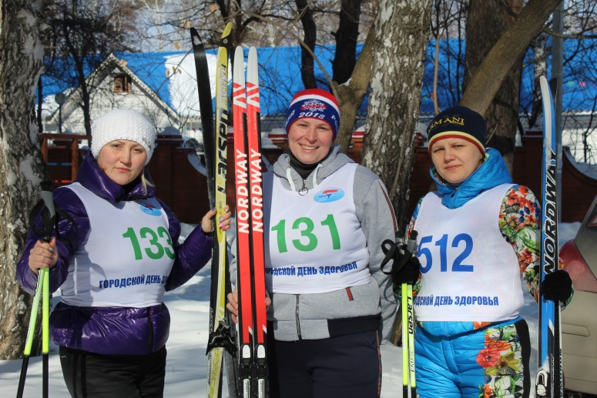
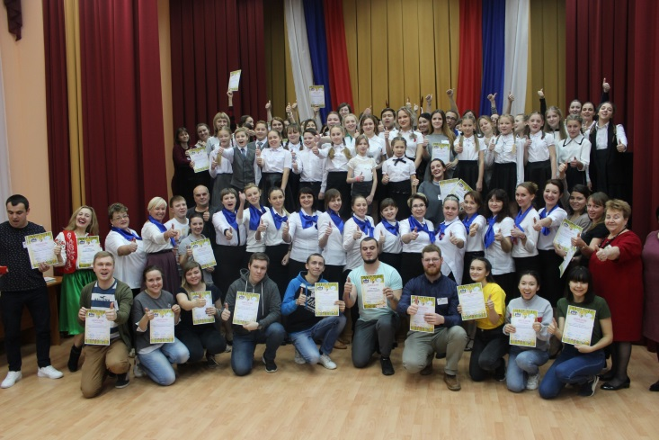
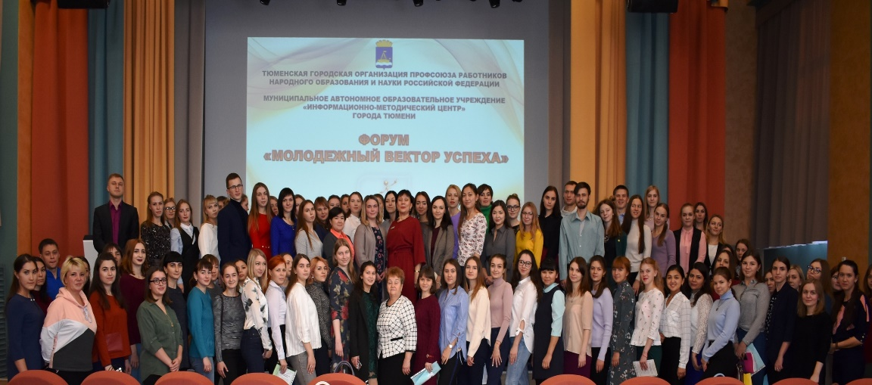
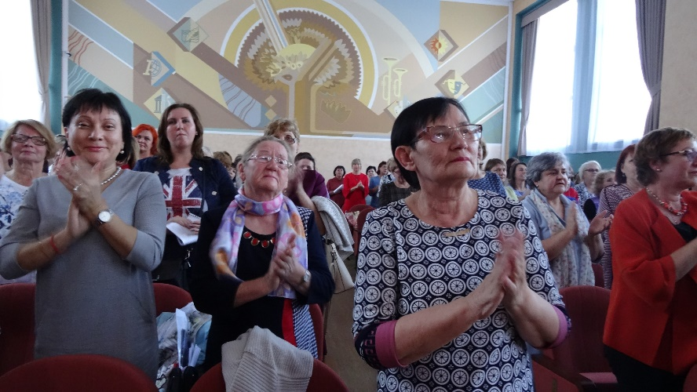
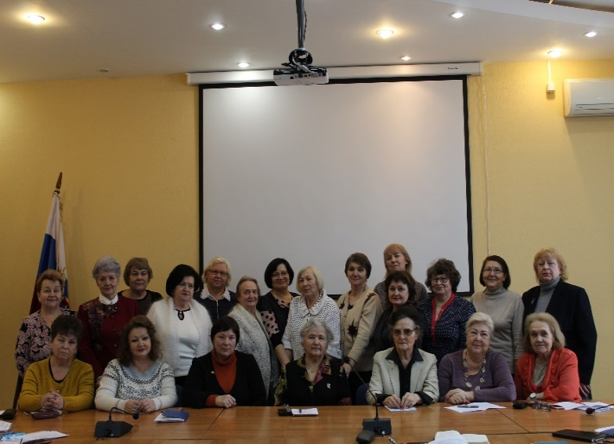
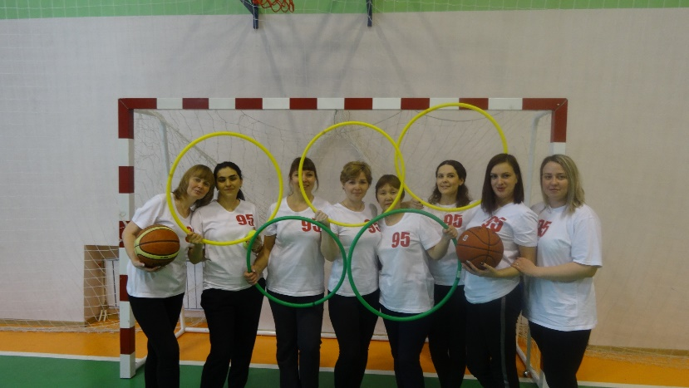
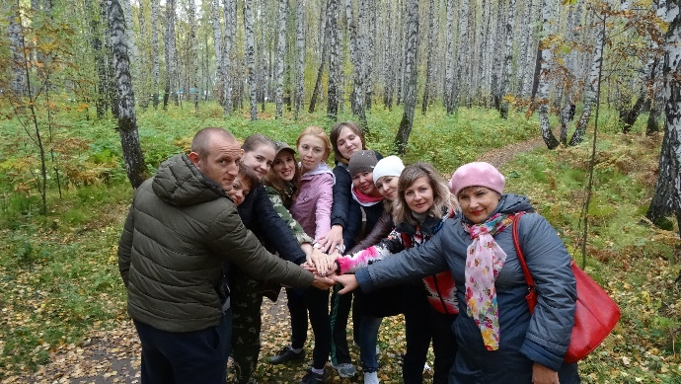
Профсоюз – твоя защита и опора!

